Slide 1


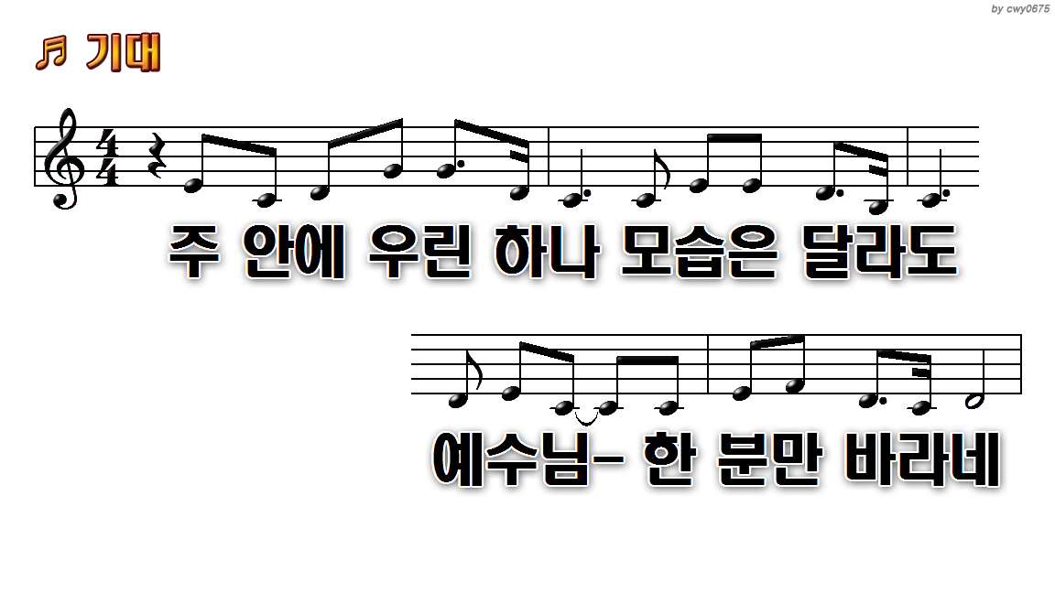
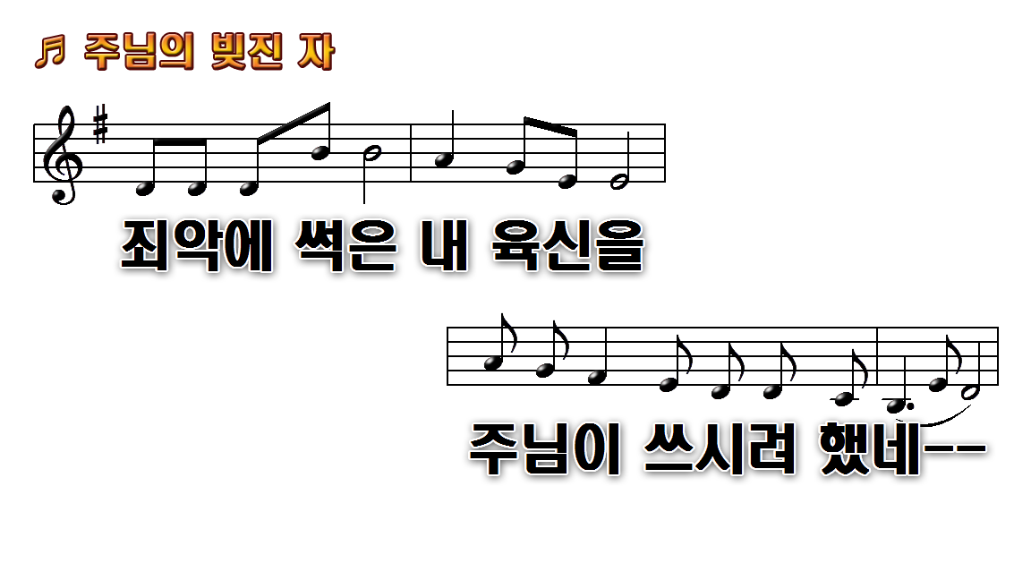
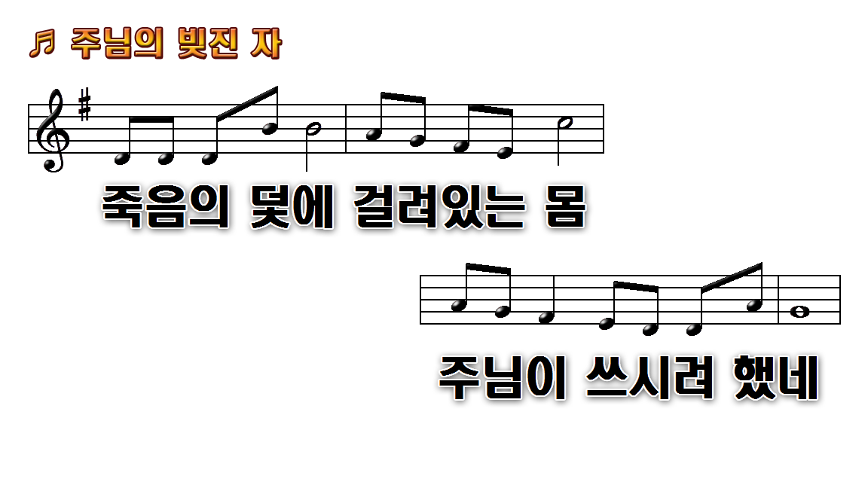
주님의 빚진 자 (죄악에 썩은)
1
2
3
1
죄악 에 썩 은 내 육 신 을 주 님 이 쓰 시 려 했 네 - -
죽 음 의 덫 에 걸 려 있 는 몸 주 님 이 쓰 시 려 했 네
1/6

Slide 2
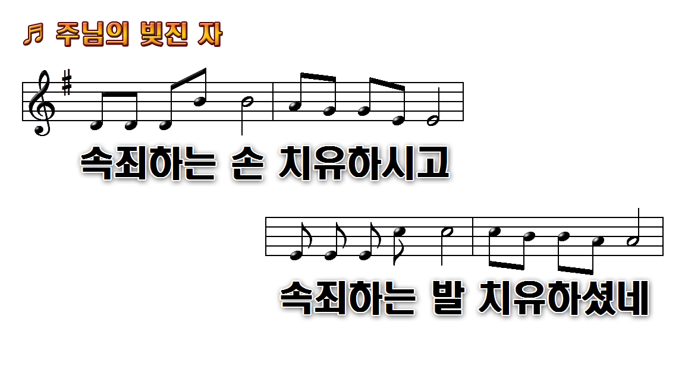
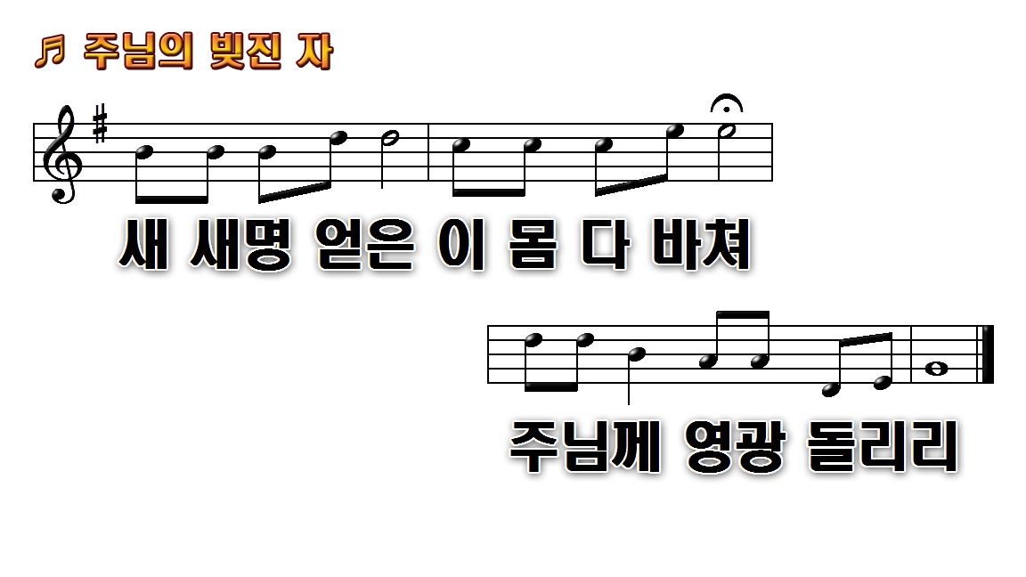
주님의 빚진 자 (죄악에 썩은)
1
2
3
속죄 하는 손 치유 하시고 속죄 하는 발 치유 하셨네
새 생 명 얻 은 이 몸 바 쳐 서 주 님 께 영 광 돌 리 리
2/6

Slide 3
주님의 빚진 자 (죄악에 썩은)
1
2
3
2
먹 물 로 칠 한 내 육 신 을 주 님 이 희 게 하 셨 네 - -
십 자 가 보 혈 증 거 하 라 고 주 님 이 살 - 리 셨 네
3/6

Slide 4
주님의 빚진 자 (죄악에 썩은)
1
2
3
기도 할 때 에 음성 주시고 찬송 할때 에 기쁨 주시네
내 작 은 입 이 내 작 은 몸 이 주님의 붙 들 린 자 라
4/6

Slide 5
주님의 빚진 자 (죄악에 썩은)
1
2
3
3
평생 갚 아 도 빚진자 되어 주님 의 빚 진 자 되 어 - -
주 님 가 신 길 택 하 였 건 만 눈 물 만 솟 - 구 치 네
5/6

Slide 6
주님의 빚진 자 (죄악에 썩은)
1
2
3
생명 주신 이 주님 이시 라 능력 주신 이 주님 이시라
말 씀 전 하 여 복 음 전 하 여 주님 의 빚 을 갚 으 리
6/6

